Slide 1
МУНИЦИПАЛЬНОЕ БЮДЖЕТНОЕ ОБЩЕОБРАЗОВАТЕЛЬНОЕ УЧРЕЖДЕНИЕ
ЛИЦЕЙ № 15 ГОРОДА СТАВРОПОЛЯ
Краевая инновационная площадка
Развитие копинг-стратегии
поведения школьников как основы
самовоспитания личности
Срок реализации: 01 января 2019 года - 30 декабря 2021 года
Никитина Наталья Борисовна,
директор МБОУ лицея №15 города Ставрополя
г. Ставрополь, 2021 г.

Slide 2
Проект осуществлялся с 01 января 2019 года по 30 декабря 2021 года
I этап
диагностико-организационный
II этап
проектно-реализаторский
III этап
методико - обобщающий
01.01.2019 - 01.09.2019
01.09.2019 - 31.09.2021
01.09.2021 -30.12.2021

Slide 3
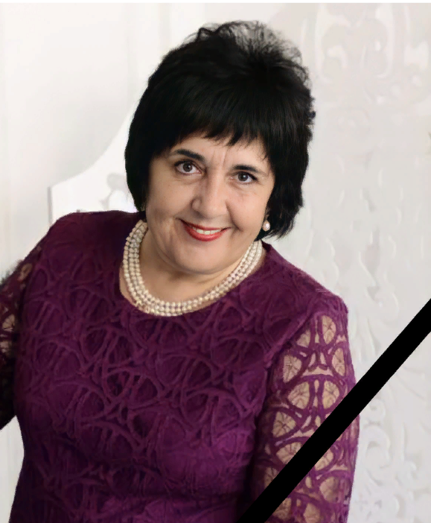
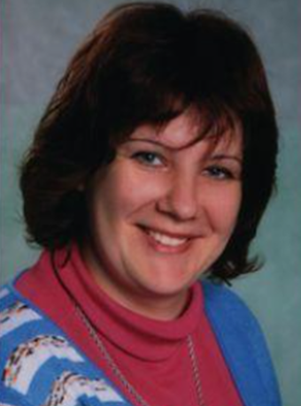
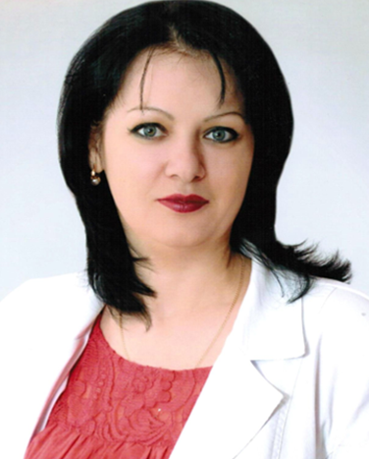
Состав участников реализации краевой инновационной площадки
Таранова Татьяна Николаевна,
доктор педагогических наук, профессор кафедры педагогики и образовательных технологий СКФУ
Тарасова Ирина Анатольевна, Почетный работник общего образования РФ, директор МБОУ лицея № 15
г. Ставрополя
Нартова Светлана Ивановна, заместитель директора по инновационной деятельности МБОУ лицея № 15
г. Ставрополя
Никитина Наталья Борисовна,
директор
МБОУ лицея № 15
г. Ставрополя
Педагоги, психологи МБОУ лицея № 15 г. Ставрополя, студенты СКФУ кафедры педагогики и психологии

Slide 4
Основное направление инновационной деятельности: разработка, апробация и внедрение новых копинг - стратегий поведения всех участников образовательного процесс
Диагностику прошли
более 92%
обучающихся
1432
родителей
1428
педагогов
88

Slide 5
Основные результаты реализации проекта
сформированность у педагогов готовности к развитию у школьников копинг-поведения как основы самовоспитания и преодоления стрессовых ситуаций на конструктивно-личностной осознанной основе
применение копинг-стратегий в поведении школьников стало основой преодоления различных форм неконструктивных решений стрессовых ситуаций в виде буллинга, проявления различных видов жестокости (физической, вербальной, невербальной и др.)
копинг-стратегии поведения выступают условием для сохрания социально-личностного, физического и психологического благополучия без максимального напряжения имеющихся ресурсов жизнеспособности в проблемных ситуациях, умения преодоления стресса
подготовка и издание научно-методических материалов (статей, программ, монографии), отражающих накопленный опыт по проблеме исследования
Психолого-педагогические
психолого-социальные
Индивидуально-психологические
Научно-методические

Slide 6
В 2019-2021 году было проведено
научно-методических семинара
Более 30
24
марафонов
Практикумы
педагогических советов
Школа «Академия родительства»
4
17 собраний
научно-методического совета
Методические семинары
3
заседания
Мастер-классы

Slide 7
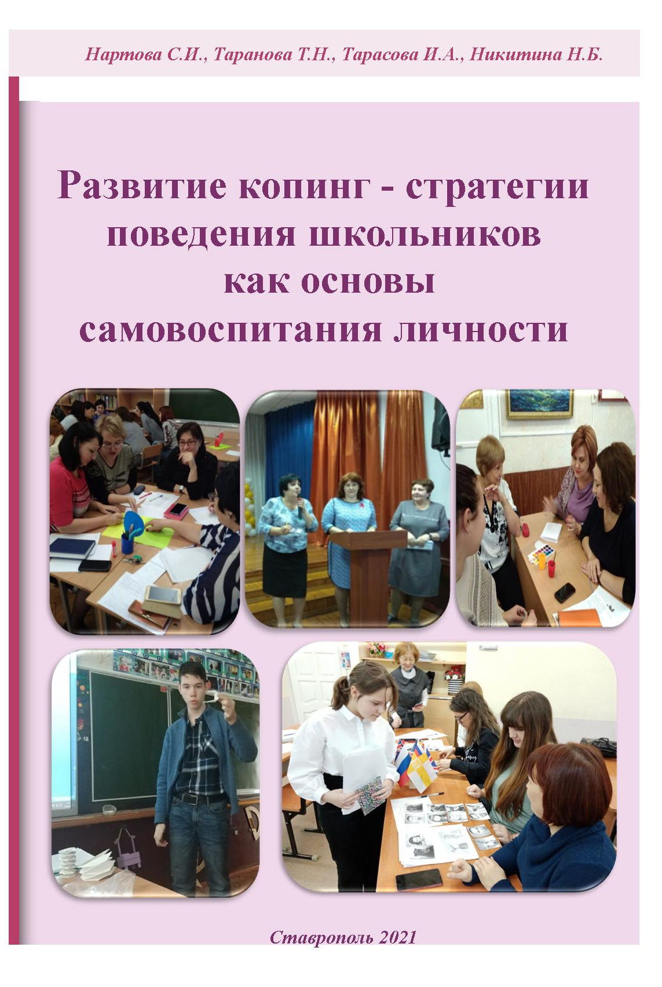
Результаты работы краевой инновационной площадки

Slide 8
Участие в городских, краевых, всероссийских педагогических конференциях по проблеме проекта

Slide 9
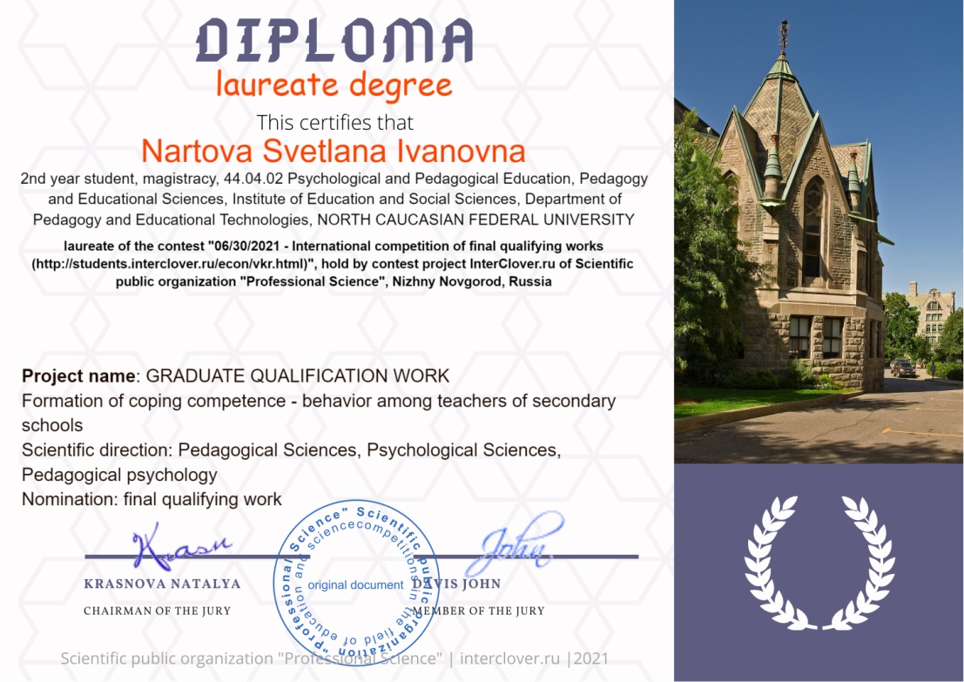

Slide 10
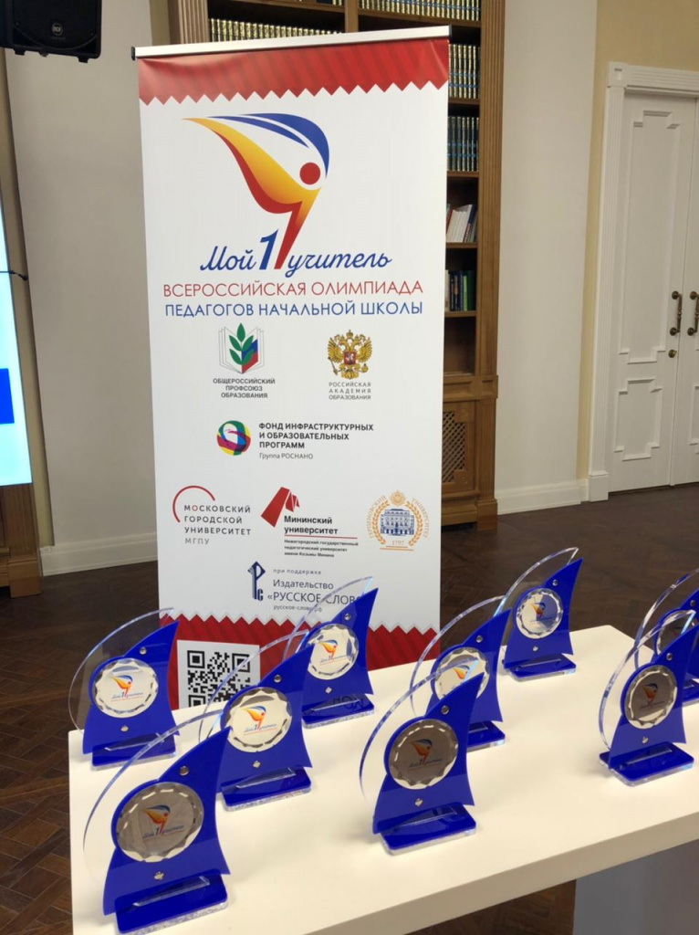
Нижний Новгород, 2021г.
Беляева Анна Николаевна финалист Всероссийской олимпиады педагогов начальной школы «Мой первый учитель», где представляла мастер-класс «Применение игровых технологий для формирования адаптивных
копинг - стратегий проблемно – разрешающего поведения»

Slide 11
Почему мы рекомендуем свой продукт
Уровень
позитивного
копинга
2021
68%
70%
46%
2019
ПЕДАГОГИ РОДИТЕЛИ ОБУЧАЮЩИЕСЯ
41%
Готовность работать над формированием позитивного копинг-поведения
24%
35%

